Slide 1


BÀI GIẢNG ĐIỆN TỬ LỚP 2

Slide 2




KHỞI ĐỘNG

Slide 3



Slide 4







1
2
3
4
5

Slide 5






Tính:
$$\underline{+\begin{aligned} 155 \\ 27\end{aligned}}$$
?
A. 272
B. 182
C. 192
D. 172

Slide 6

Tính:
$$\underline{+\begin{aligned} 653 \\ 7\end{aligned}}$$
?
A. 660
B. 650
C. 663
D. 661

Slide 7

Tính:
$$\underline{+\begin{aligned} 553 \\ 155\end{aligned}}$$
?
A. 609
B. 708
C. 779
D. 608

Slide 8

Tính:
$$\underline{+\begin{aligned} 564 \\ 6\end{aligned}}$$
?
A. 446
B. 500
C. 560
D. 570

Slide 9

Tính:
$$\underline{+\begin{aligned} 890 \\ 19\end{aligned}}$$
?
A. 809
C. 899
B. 909
D. 890

Slide 10
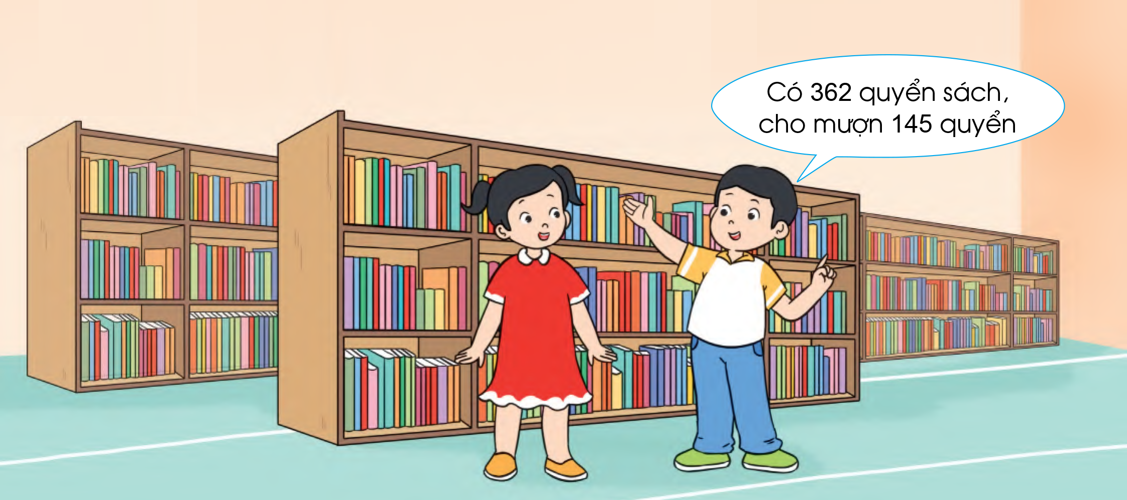
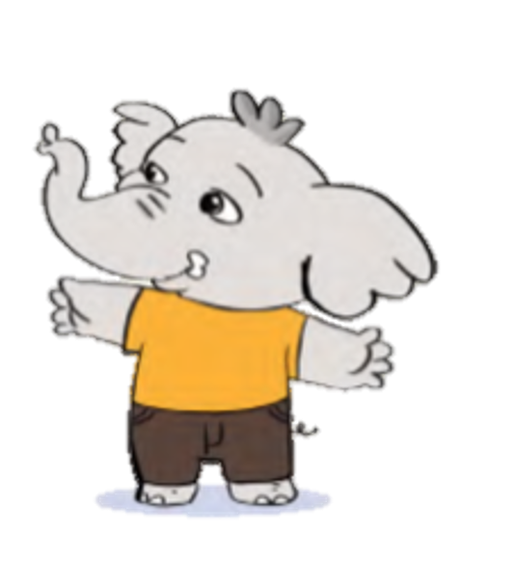
Còn lại bao nhiêu quyển sách?
362
–
145
=
?

Slide 11

PHÉP TRỪ (CÓ NHỚ)
TRONG PHẠM VI 1000
Tiết 1

Slide 12



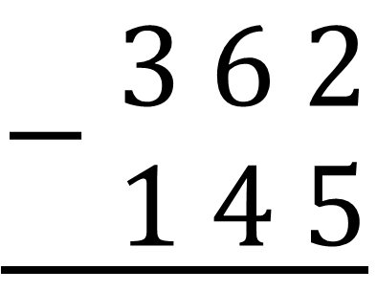

362 – 145 = ?
Đặt tính
2 không trừ được cho 5 lấy 12 trừ 5 bằng 7, viết 7 nhớ 1
3 6 2
$$\underline{−\begin{aligned} 3 6 2 \\ 1 4 5\end{aligned}}$$
-
1 4 5
4 thêm 1 bằng 5, 6 trừ 5 bằng 1, viết 1
$$2$$
$$1$$
$$7$$
1
3 trừ 1 bằng 2, viết 2
Vậy 362 – 145 = 217

Slide 13

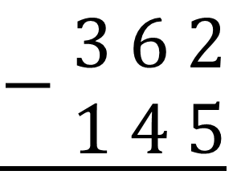


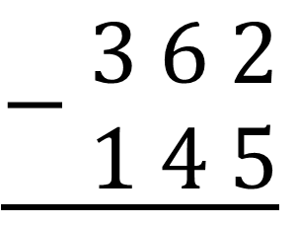

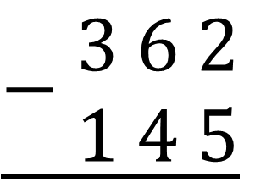

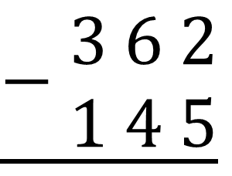

362 – 145 = ?
$$\underline{−\begin{aligned} 3 6 2 \\ 1 4 5\end{aligned}}$$
$$\underline{−\begin{aligned} 3 6 2 \\ 1 4 5\end{aligned}}$$
$$\underline{−\begin{aligned} 3 6 2 \\ 1 4 5\end{aligned}}$$
$$\underline{−\begin{aligned} 3 6 2 \\ 1 4 5\end{aligned}}$$
$$7$$
$$1$$
$$7$$
$$2$$
$$1$$
$$7$$
Đặt tính
2 không trừ được cho 5 lấy 12 trừ 5 bằng 7, viết 7 nhớ 1
4 thêm 1 bằng 5, 6 trừ 5 bằng 1, viết 1
3 trừ 1 bằng 2, viết 2
Vậy 362 – 145 = 217

Slide 14
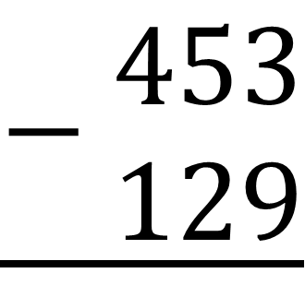
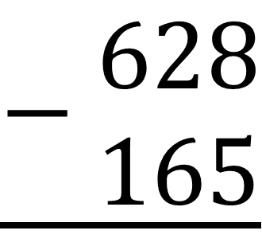
Ví dụ: Đặt tính rồi tính
453 – 129 = ?
628 – 165 = ?
$$\underline{−\begin{aligned} 453 \\ 129\end{aligned}}$$
$$\underline{−\begin{aligned} 628 \\ 165\end{aligned}}$$
324
463

Slide 15








1
Tính:
$$\underline{−\begin{aligned} 374 \\ 145\end{aligned}}$$
$$\underline{−\begin{aligned} 477 \\ 284\end{aligned}}$$
$$\underline{−\begin{aligned} 526 \\ 262\end{aligned}}$$
$$\underline{−\begin{aligned} 685 \\ 357\end{aligned}}$$
$$193$$
?
?
$$229$$
$$328$$
?
?
264

Slide 16


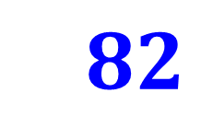
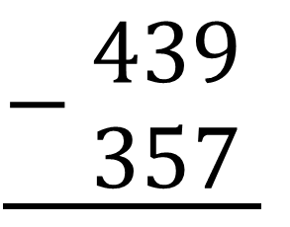
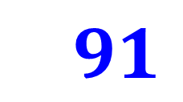
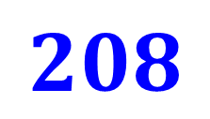
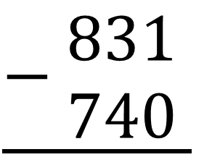
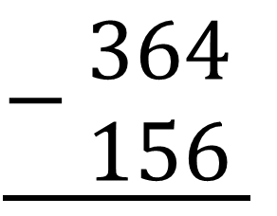
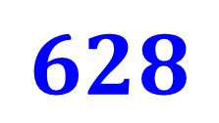
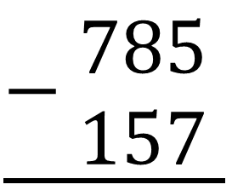
2
Đặt tính rồi tính:
364 – 156
439 – 357
785 – 157
831 – 740
$$\underline{−\begin{aligned} 364 \\ 156\end{aligned}}$$
$$\underline{−\begin{aligned} 439 \\ 357\end{aligned}}$$
$$\underline{−\begin{aligned} 785 \\ 157\end{aligned}}$$
$$\underline{−\begin{aligned} 831 \\ 740\end{aligned}}$$
$$208$$
$82$
$$628$$
$$91$$

Slide 17

Vận dụng
thực tế

Slide 18



Nêu một bài toán trong thực tế liên quan đến phép cộng (có nhớ) trong phạm vi 1000
Một trang trại gà có 765 con gà trống và con gà mái, biết có 336 con gà trống. Hỏi trang trại có bao nhiêu con gà mái?

Slide 19

Củng cố - Dặn dò

Slide 20

Tạm biệt và hẹn gặp lại

